Slide 1
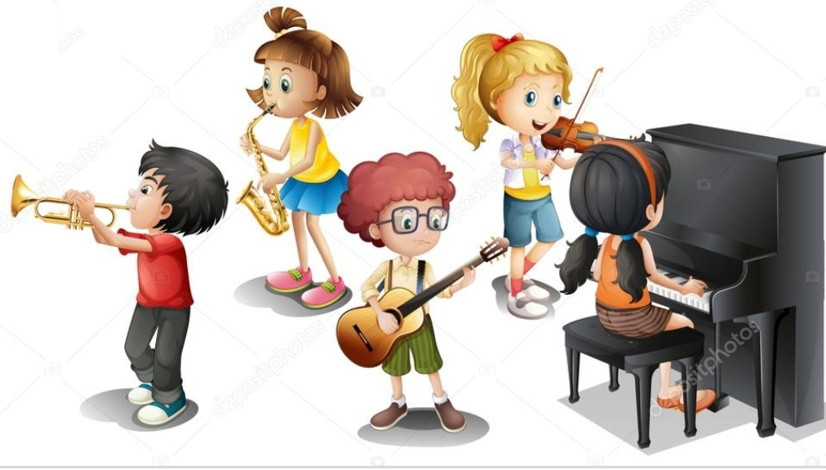
Âm Nhạc Lớp 3

Slide 2
KHỞI ĐỘNG
Vận động theo bài hát
“Lớp chúng ta đoàn kết”

Slide 3
KHỞI ĐỘNG

Slide 4
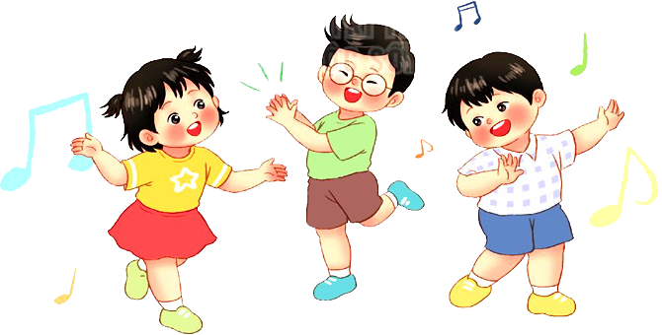
TIẾT 21
Nghe nhạc: Mái trường nơi học bao điều hay
Vận dụng: Hát theo cách riêng của mình

Slide 5
NGHE NHẠC
Mái Trường Nơi Học Bao Điều Hay

Slide 7
NGHE NHẠC
Mái Trường Nơi Học Bao Điều Hay
- Cảm nhận của em về bài hát?
- Nghe nhạc kết hợp vỗ tay, gõ đệm hoặc vận động cơ thể.
- Hát lại những câu hát mà em nhớ.

Slide 9
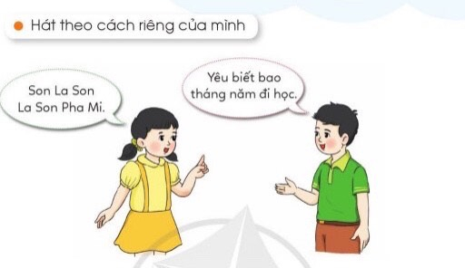

Slide 10
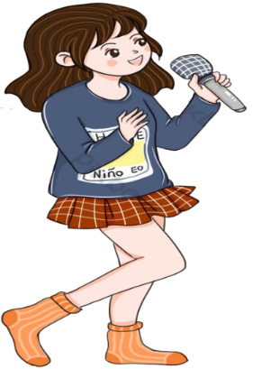

Slide 13
TIẾT 21
Nghe nhạc: Mái trường nơi học bao điều hay
Vận dụng: Hát theo cách riêng của mình

